Slide 1

算法分析与设计之贪心算法
贪心算法解题的基本思路

Slide 2
引入
在如今网络发达的时代，网上购物成了一种常见的现象。因此，你可以在很多论坛中发现许多类似的问题：**品牌**产品性价比高不高？对比其他的又如何？
类似于上述性价比问题，我们就可以引入背包问题（不是0/1背包问题）。
什么是背包问题？：每种物品都有其价值和重量，你只有一个W容量的背包，怎么选择物品才 能让你的背包所含价值达到最大？
解决方法：我们可以利用每种物品的性价比来对物品进行筛选，每次选择其性价比最高的放入背包 中，知道背包装满了。
分析：我们怎么对物品进行筛选就是贪心策略，在该问题中，我们的策略就是选择的是性价比最高 的物品，以此得到最优解。

Slide 3
贪心算法的分析和设计描述
使用贪心算法解题的基本要求：满足最优子结构特征。
最优子结构：一个问题的最优解包括其子问题的最优解。
常见应用：哈夫曼编码问题、背包问题等。
算法优点：求解速度快，主要时间花费在了排序算法中。
算法缺点：需要证明是该策略得出的解是最优解。
贪心算法实现最重要的是找到一个可行的策略，保证求出的解是全局最优解。

Slide 4
贪心算法一般步骤
1、设计数据找到规律
2、进行贪心策略的研究探索
3、对所得出的贪心策略证明其正确性
4、用程序实现

Slide 5
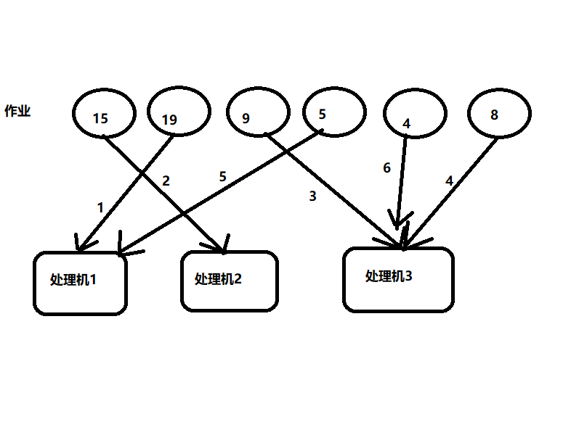
利用贪心算法解决作业处理机问题
假设正等待操作系统运行的作业有6个，分别需要的执行之间t = {15，19，9，5，4，8}，且作业一旦执行，不能够被打断。现有3个处理机，一个处理机最多只能装入一个作业进行执行。请问如何分配作业给处理机，使得作业完成时间最短？
因此，我们可以选择先将最长的作业放入等待时间最短的处理机中

Slide 6
利用贪心算法解决作业处理机问题
假设正等待操作系统运行的作业有6个，分别需要的执行之间t = {15，19，9，5，4，8}，且作业一旦执行，不能够被打断。现有3个处理机，一个处理机最多只能装入一个作业进行执行。请问如何分配作业给处理机，使得作业完成时间最短？
那么我们可以从最小的开始选择吗？
答案是肯定的，贪心策略是多种的，并不是单一的。但是不同的贪心策略可能会造成不一样的时间复杂度、空间复杂度，编写的程序也会不一样。例如在本题中，我们可以选择先将最短的作业放入等待时间最短的处理机中

Slide 7
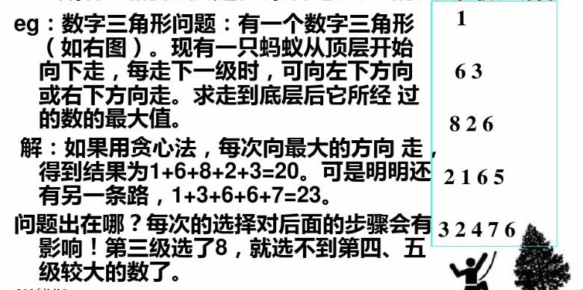
贪心算法的好与坏
贪心算法在一定条件下提高了求解速度，但是贪心算法的缺点也很明显：问题必须是最优子结构。贪心算法在求解时候，总是只看当前，而没有考虑选择之后是不是全局最优解。因此，部分问题无法用贪心算法得到答案。
在网上找到的一个能够简单快速理解贪心算法不足之处的例子

Slide 8
贪心算法举例
贪心算法在生活中的例子很多，比如：
我是一个货车司机，去某个商场装载货物，每种货品都有不同的空间大小以及佣金，但是我的车只能容纳一定空间，那么我应该怎么选择，才能让自己赚的钱尽可能的多？（假设货品可以拆分）
这个问题我们就可以用到贪心策略，还有许多其他的例子：在相同质量的情况下我们选择最便宜的商品……

Slide 9
总结
贪心算法是一种分级处理方法，他得到某种度量意义下一个问题的最优解，所作的每一次选择都是当前状态下的贪心选择，通过一系列的选择来得到最优解。
不足：
1）、不能保证求得的最后解是最佳的；
2）、贪心算法只能用来求某些最大或最小解的问题；
问题：
如果问题比较复杂，循环嵌套，有时无法写出完整的策略。那么贪心算法还可行吗？（可能在这种情况下我们需要使用dp、分治法等其他方法。）

